Slide 1
REDDITI E RISCHI NEL MERCATO DEL LAVORO TRENTINO
16 GENNAIO 2023
Un analisi longitudinale e comparata

Slide 2
BARBIERI & GIOACHIN
INDICE
INTRODUZIONE
01
DATI E METODI
02
Andamenti aggregati del mercato del lavoro
Descrizione delle fonti impiegate e del campione di riferimento
RISULTATI
03
CONCLUSIONI
04
Salari e rischi del mercato del lavoro in Trentino e oltre (IWP)
Monitorare le diseguaglianze e come farlo al meglio
SALARI IN TRENTINO

Slide 3
Introduzione
Andamenti aggregati del mercato del lavoro

Slide 4
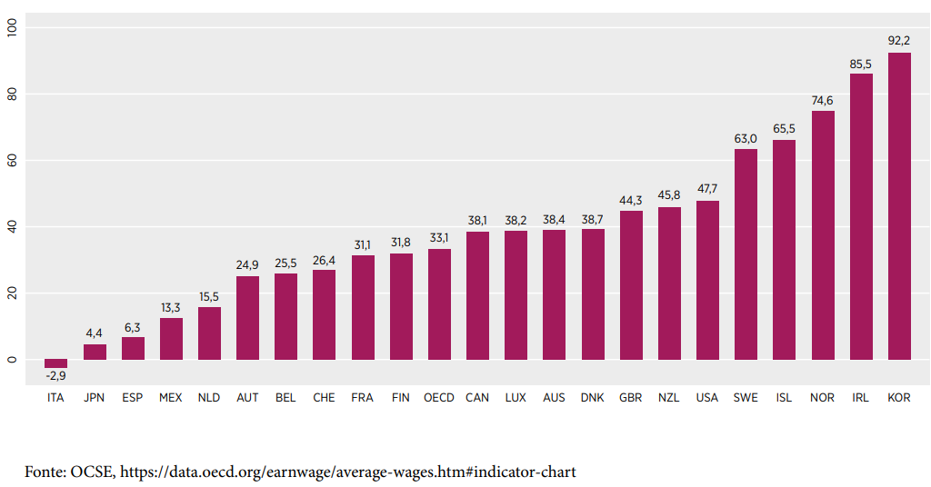
BARBIERI & GIOACHIN
Cosa sappiamo degli andamenti macro? (1990-2020)
Variazione dei salari medi (a prezzi costanti 2016) nel periodo 1990-2020 nei paesi OCSE
Average wages are obtained by dividing the national-accounts-based total wage bill by the average number of employees in the total economy, which is then multiplied by the ratio of the average usual weekly hours per full-time employee to the average usually weekly hours for all employees. This indicator is measured in USD constant prices using 2016 base year and Purchasing Power Parities (PPPs) for private consumption of the same year.
SALARI IN TRENTINO

Slide 5

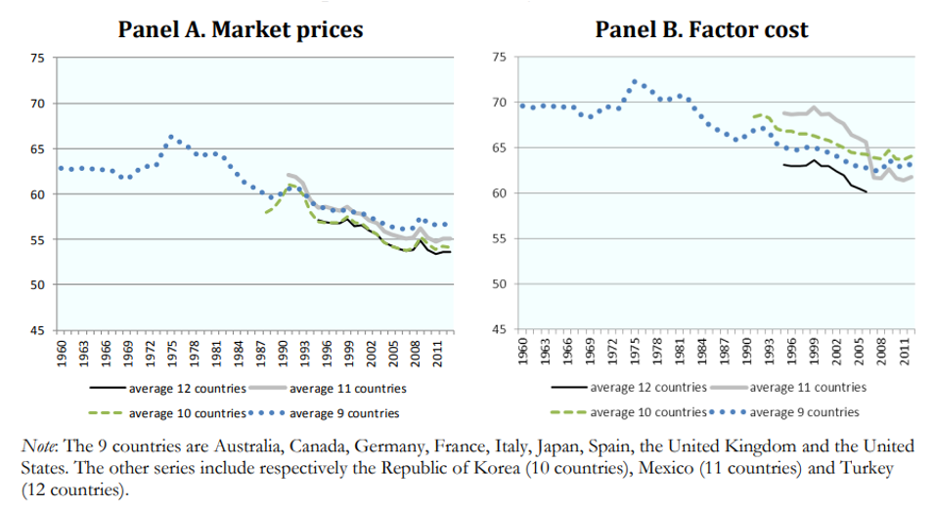
BARBIERI & GIOACHIN
Cosa sappiamo degli andamenti macro? (1960-2011)
RIDUZIONE DELLA LABOUR SHARE
The labour income share è calcolato come la retribuzione dei dipendenti sul PIL totale dell'economia moltiplicato per l'occupazione totale.
Quando il PIL è misurato ai prezzi di mercato (A) la quota di reddito da lavoro declina da >65% a circa 56%. Quando il PIL è misurato al costo dei fattori (B) (meno tasse più sussidi) la quota del lavoro scende da una media del 72% al 63%
SALARI IN TRENTINO
Source: The annual macroeconomic database (AMECO) of the European Commission's Directorate General for Economic and Financial Affairs provides data based on National Accounts on the adjusted labour shares for 11 of the G20 countries plus Spain. The labour income share is calculated as the compensation of employees over total economy GDP multiplied by total employment. AMECO calculates this adjusted labour share with GDP at market prices (SX) as well as with GDP at current factor cost (i.e. minus taxes and plus subsidies) (DX). According to Guerriero (2012) the latter is more meaningful, since taxes do not represent any kind of return to capital or land.

Slide 6
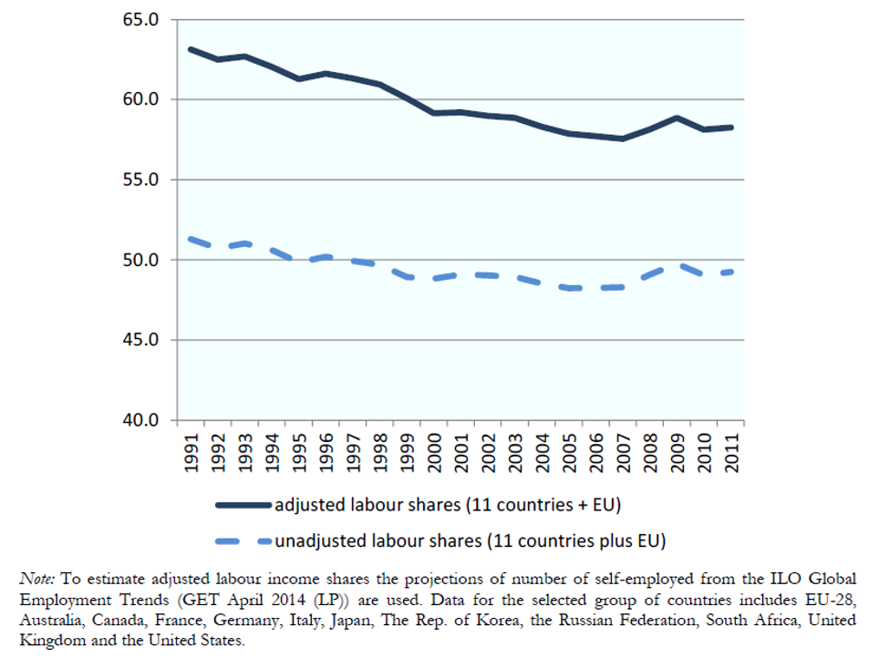
BARBIERI & GIOACHIN
Cosa sappiamo degli andamenti macro?
IL TREND DECRESCENTE NELLO SHARE DEL REDDITO DI LAVORO È EVIDENTE
La quota di lavoro non corretta (unadjusted) è calcolata come retribuzione totale rispetto al PIL, mentre la quota di lavoro corretta (adjusted) aumenta la quota di lavoro non corretta per la percentuale di lavoratori autonomi.
Le quote di lavoro corrette diminuiscono da circa il 65% a circa il 58%, mentre la quota di lavoro non corretta scende dal 51% al 49%.
DEP + Self Empl
adjusted
Solo lavoro dipendente
unadjusted
SALARI IN TRENTINO

Slide 7
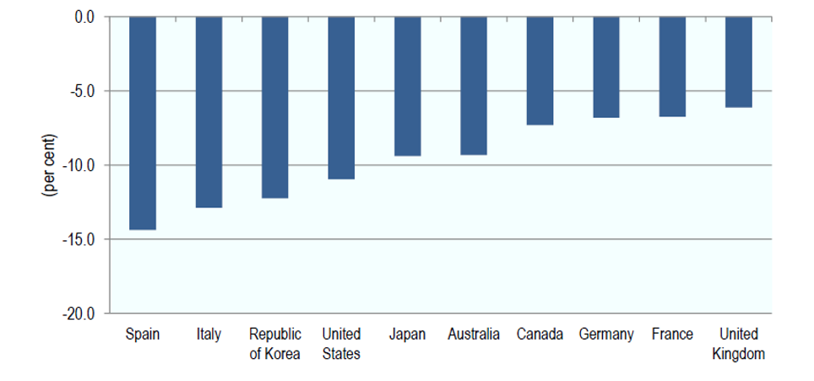
BARBIERI & GIOACHIN
Cosa sappiamo degli andamenti macro? (1970-2014)
UN TREND COMUNE A TUTTO L’OCCIDENTE (MA IT È MESSA PEGGIO)
SALARI IN TRENTINO
CAMBIAMENTI LABOUR SHARE 1970-2014
I dati si riferiscono alla variazione della quota di lavoro corretta (Adj.) tra il 1970 e il 2014 per le economie avanzate. Le eccezioni includono: Repubblica di Corea: 1991-2014, Arabia Saudita: 2002-09, Turchia e Messico: 1995-2014, Sudafrica: 1995-2013 e Brasile: 1995-2009. Prima del 1991, la quota di reddito da lavoro corretta in Germania si riferisce alla Germania Ovest.

Slide 8
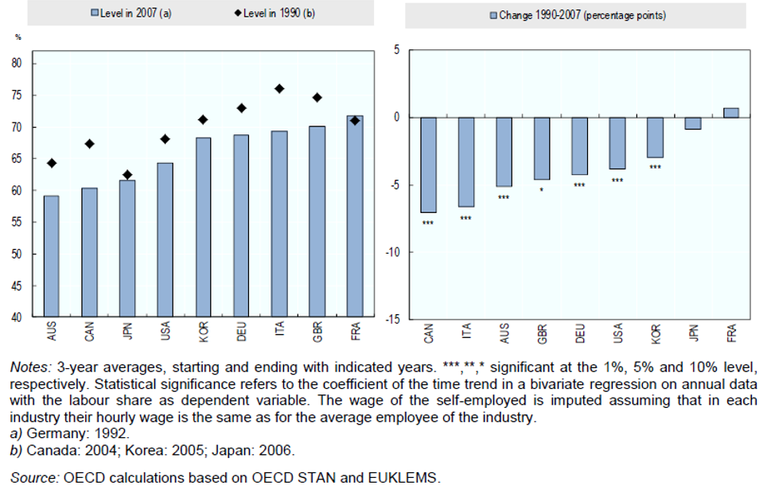



BARBIERI & GIOACHIN
Cosa sappiamo degli andamenti macro?
UGUALE SE GUARDIAMO SOLO AL SETTORE PRIVATO:
Private-sector labour shares in selected G20 countries, 1990a-2007b
SALARI IN TRENTINO

Slide 9
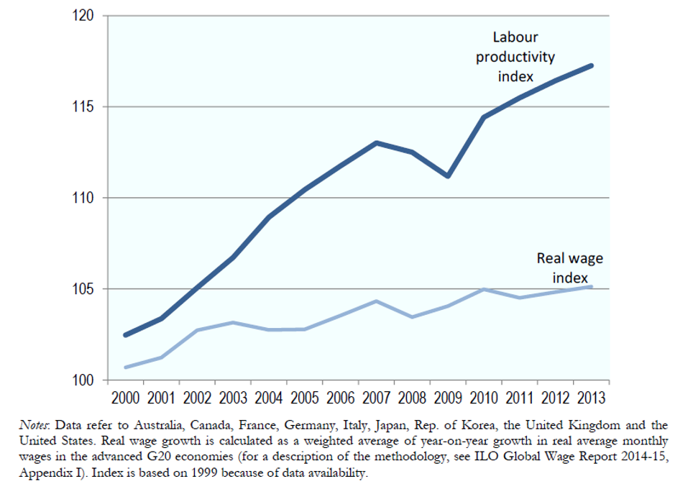

BARBIERI & GIOACHIN
Cosa sappiamo degli andamenti macro?
CRESCE LA FORBICE TRA SALARI E PRODUTTIVITÀ DEL LAVORO:
Evolution of average wages and labour productivity in selected advanced G20 economies, 1999-2013
SALARI IN TRENTINO
1999=

Slide 10
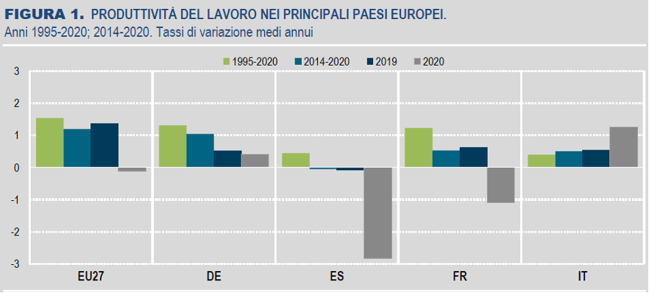
BARBIERI & GIOACHIN
Cosa sappiamo degli andamenti macro?
CRESCE LA FORBICE TRA SALARI E PRODUTTIVITÀ DEL LAVORO
Fonte: ISTAT
SALARI IN TRENTINO

Slide 11
BARBIERI & GIOACHIN
Cosa sappiamo degli andamenti macro?
CRESCE LA FORBICE TRA SALARI E PRODUTTIVITÀ DEL LAVORO
ITALIA
1999-2018
La produttività oraria del lavoro a prezzi 2015 espressa in dollari e corretta per la parità dei poteri di acquisto è aumentata del 4,1%, contro incrementi dell’ordine del 20% nei maggiori paesi europei. Considerazioni analoghe valgono per la produttività totale dei fattori, assolutamente stagnante nel nostro paese.
“Dal 1992 al 2007 le retribuzioni reali di fatto per unità di lavoro sono cresciute del 7,75%, meno di mezzo punto percentuale all’anno” (Banca d’Italia, Relazione sul 2007, p.91).
Per il periodo che va dal 2013 al 2017 “i salari sono cresciuti di appena l’1,0% contro l’1,7 % degli altri paesi dell’area euro” (Banca d’Italia, Relazione sul 2017, p.27).
Ne consegue che: con base 2008 pari a 100, il PIL italiano registrava nel 2018 un livello di 93 contro 113 della Germania, 109 della Francia e 104 della Spagna.
I SALARI
SALARI IN TRENTINO
Notes:
LET’S SKIP THE DEBATE ON CAUSALITY:
“(low) PRODUCTIVITY → (low) GROWTH”
or the other way round: “LACK OF GROWTH (due to supply-side-‘neolib’. pol.econ…) → low productivity!”

Slide 12
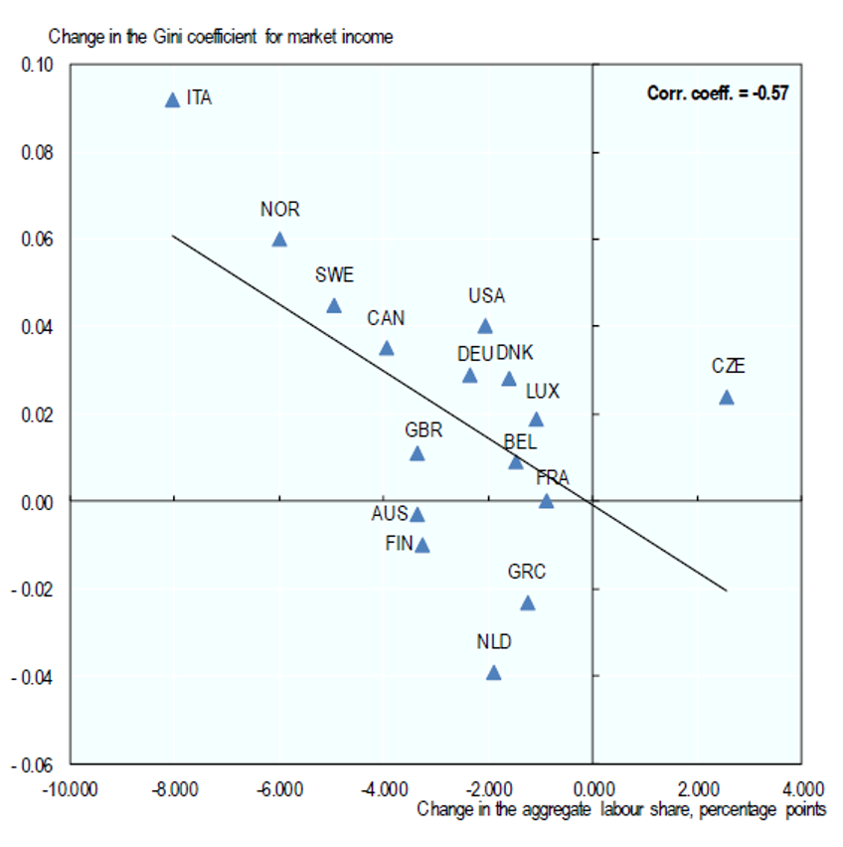

BARBIERI & GIOACHIN
Cosa sappiamo degli andamenti macro? (1990 - mid 2000s)
SOFFERMIAMOCI SULLE CONSEGUENZE DI QUESTA SITUAZIONE:
Fonte: OECD
= Riduzione labour share &
crescita della disuguaglianza economica
SALARI IN TRENTINO

Slide 13
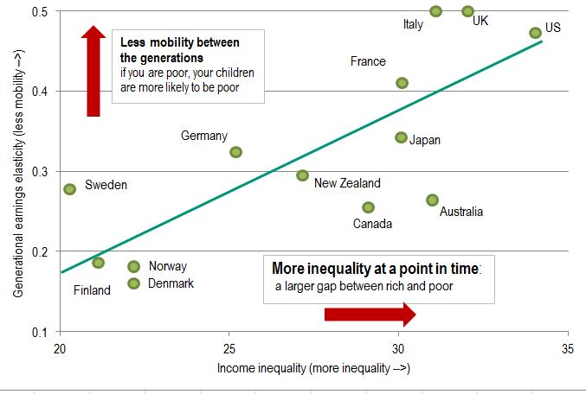


BARBIERI & GIOACHIN
Cosa sappiamo degli andamenti macro?
La «Great Gatsby Curve»
Correlazione: Reddito Padre - Reddito Figlio
ESITI?
Diseguaglianza economica, labour income share in calo, alta trasmissione intergenerazionale del privilegio socioeconomico, assenza di mobilità sociale ed elevata chiusura di classe… ma anche crescita In-Work-Poverty!
SALARI IN TRENTINO
Disuguaglianza economica (Indice di Gini)

Slide 14
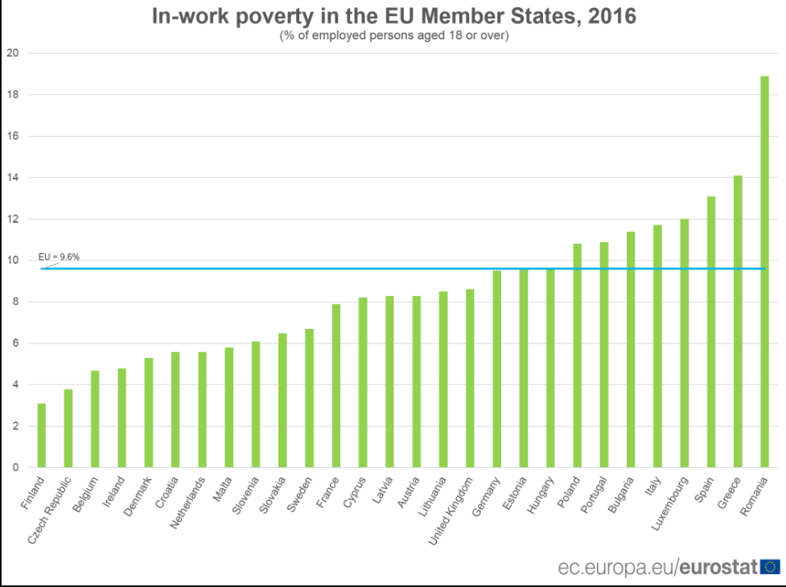
Ne consegue….
Over recent years, the proportion of employed persons at risk of poverty has risen continually, from 8.3% in 2010 to 9.6% in 2016, still 9.2 in 2019
Persons at risk of poverty are those living in a household with an equivalized disposable income below the risk-of-poverty threshold, set at 60% of the national median equivalized disposable income (after social transfers).
https://ec.europa.eu/eurostat/web/products-eurostat-news/-/DDN-20180316-1

Slide 15
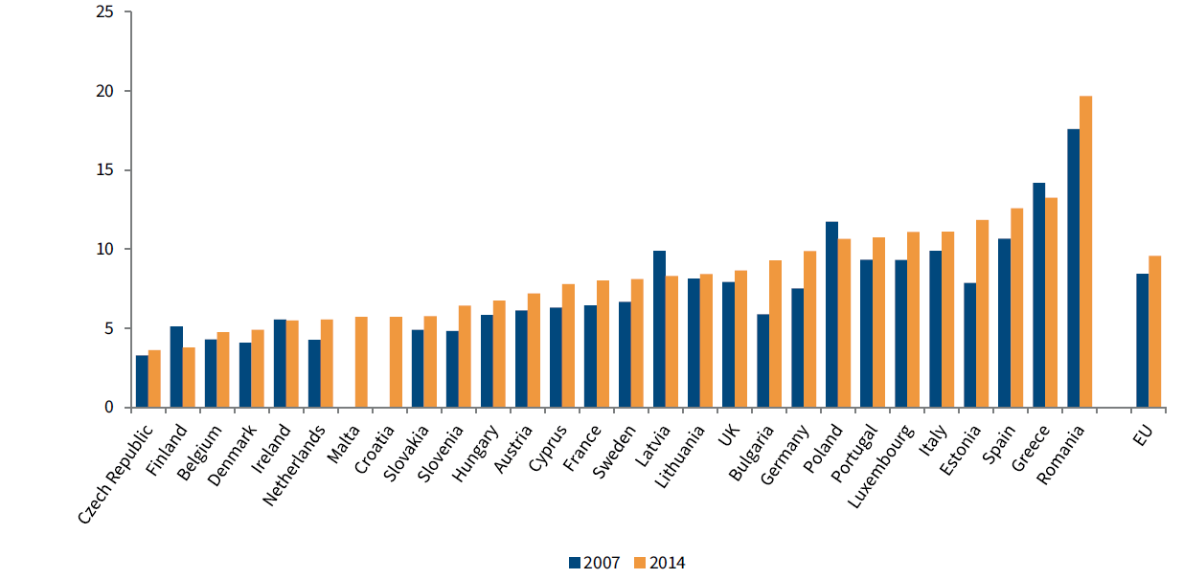
Low Wage (left) and IWP (right) as structural phenomena,
not (strictly) related to economic conjuncture. IWP not just due to low wages
Low Wage
IWP
IWP = People living in a household with an equivalized disposable income below the risk-of-poverty threshold, set at 60% of the national median equivalized disposable income (after social transfers).
Viene definito come basso salario quello che è inferiore ad una soglia pari al 60% della mediana delle retribuzioni annuali.
( >12.600 Euro nel 2018 se lavora >3 mesi/anno)

Slide 16
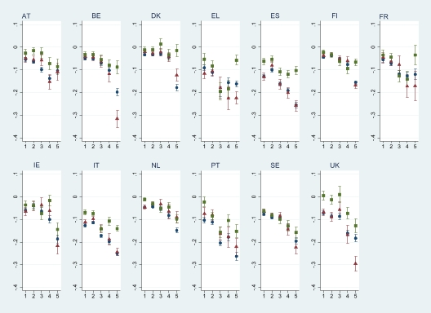

IWP: AME Household changing employment patterns - stratification effects
Added worker effect: T-1 → T
Barbieri, Cutuli, Scherer (forthcoming, 2023)
In-work poverty in Western Europe. A longitudinal perspective.
Riduzione rischio IWP !!
1: Manager/Professionals
2: Technicians, Clerks, Skilled Service workers
3: Skilled Industrial workers
4: Unskilled workers
5: Self-Employed
AME of household longitudinal employment patterns. Country specific RE LPMs interacting longitudinal employment patterns (One worker (ref.cat.); Two workers along the entire obs. window; Shifting from one to two standard workers; Shifting from one to two workers, one of them in NSE) Control variables: year fixed effects, gender, age groups, education, household size, presence of children aged < 3. (EU-Silc 2004–2019)

Slide 17
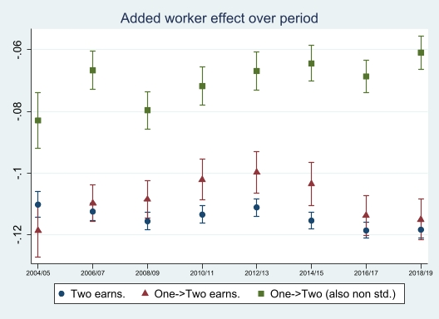
IWP: AME Household changing employment patterns- extensive margins of work
Riduzione rischio IWP !!
AME of household level longitudinal employment patterns. Pooled RE LPMs with country fixed effects, interacting period fixed effects and longitudinal employment patterns (One worker (ref.cat.); Two workers along the entire obs. window; Shifting from one to two standard workers; Shifting from one to two workers, one of them in NSE) Control variables: year fixed effects, gender, age groups, education, household size, presence of children aged < 3.
Notes:
In Labor Economics, "Extensive margin" refers to "how many people work". "Intensive margin" refers to "how much a given number of people work, on average".
Extensive and Intensive margin of labour supply: At the aggregate level Extensive margin is typically measured by the number of individuals in paid employment and Intensive margin by the average number of working hours."
(Extensive margin: more people work / Intensive margin: the same number of people work more)
Predetti di rischio di IWP, cambiamento nel tempo del HH work composition da 1 a 2 occupati.
To be stressed:
The high risks of the solo-earner family: the crisis of the (male)BREADWINNER model in Europe!
The good situation of the TWO-Earner HHs: highly protective… indep. on the work-contract of the partner!
THE ADDED WORKER EFFECT: 1 EMPLOYED AT T-1, 2 EMPLOYED AT T = VERY LOW HH IWP RISKS! Differenza fra MonoBreadwinner e Dual-(1 precario)

Slide 18
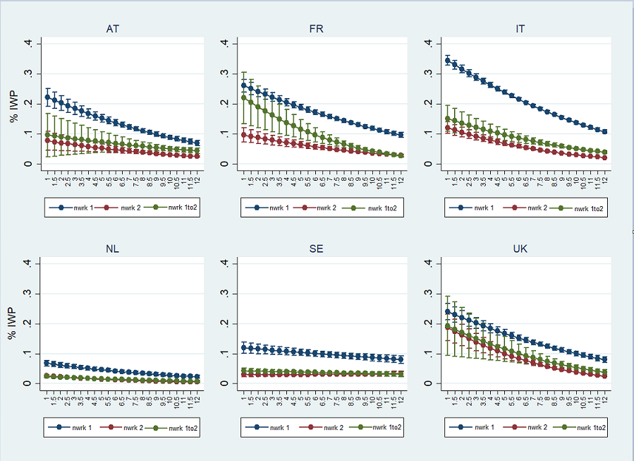


IWP risks (pred.) – Intensive margins of HH labour supply
The role of changing (t-1=1 worker → t=2 wrks) HH work intensity (HH work intensity: months worked / 2 if nwrk = 2)
The single earner HH
Rischio IWP !!
The dual
earner HH
Notes:
In Labor Economics, "Extensive margin" refers to "how many people work". "Intensive margin" refers to "how much a given number of people work, on average".
Extensive and Intensive margin of labour supply: At the aggregate level Extensive margin is typically measured by the number of individuals in paid employment and Intensive margin by the average number of working hours."
(Extensive margin: more people work / Intensive margin: the same number of people work more)
Predetti di rischio di IWP, cambiamento nel tempo del HH work composition da 1 a 2 occupati.
To be stressed:
The high risks of the solo-earner family: the crisis of the (male)BREADWINNER model in Europe!
The good situation of the TWO-Earner HHs: highly protective… indep. on the work-contract of the partner!
THE ADDED WORKER EFFECT: 1 EMPLOYED AT T-1, 2 EMPLOYED AT T = VERY LOW HH IWP RISKS! Differenza fra MonoBreadwinner e Dual-(1 precario)

Slide 19
Dati e Metodi
Descrizione delle fonti impiegate e del campione di riferimento

Slide 20
Analisi in punti
BARBIERI & GIOACHIN
INPS - redditi
Comparazione di medie di salario mensile 2018; 2019; 2020:
Trentino vs Bolzano vs Nord-Est vs Italia
Lavoratori dipendenti PRIVATI: impiegati, operai e apprendisti (esclusione di quadri e dirigenti).
Differenze per: sesso, durata contratto, settore di produzione
Lavoratori dipendenti PUBBLICI:
Differenze per: sesso, durata contratto, settore
SALARI IN TRENTINO

Slide 21
Analisi in punti
BARBIERI & GIOACHIN
INPS - redditi
Comparazione di medie di salario mensile 2018; 2019; 2020:
Trentino vs Bolzano vs Nord-Est vs Italia
Lavoratori dipendenti PRIVATI: impiegati, operai e apprendisti (esclusione di quadri e dirigenti).
Differenze per: sesso, durata contratto, settore di produzione
Lavoratori dipendenti PUBBLICI:
Differenze per: sesso, durata contratto, settore
Rischi mercato
LFS - ISTAT
Campione ristretto a lavoratori dipendenti di età 15-64
Analisi circoscritte a periodo 2009/2020 (redditi) 2009/2021 (contratti)
Serie storiche esposizione a rischi nel mercato del lavoro:
a) bassi salari (posizionamento nei 2 decili di reddito italiani più bassi)
b) tempo determinato
c) part-time (ove possibile differenza volontario e involontario)
➞ Regressioni multivariate e predizione di rischi…
SALARI IN TRENTINO

Slide 22
Analisi in punti
BARBIERI & GIOACHIN
LFS - ISTAT
Comparazione Trentino, Bolzano, Resto Nord-Est, Austria
➞ Evidenziare ruolo contesto istituzionale differente (dei nostri vicini)
Casi a disposizione :
Trentino ≈70k; Bolzano: ≈65k; Resto Nord-Est: ≈345k; Austria: 985k
  Variabili di interesse:
  ➞ Sesso ➞ Età ➞ Istruzione ➞ Cittadinanza
  ➞ Occupazione ➞ Settore produttivo ➞ Grandezza azienda
  ➞ Durata contratto ➞ Ore lavoro (contratto)
  Modelli di regressione multivariati: il ruolo di ogni caratteristica nel predire esposizione (probabilità) a rischi al netto dell’influenza esercitata dalle altre caratteristiche considerate
  Pr(Y) = 𝛼 + β Xn+ ANNOFE + MESEFE + 𝜀
  la probabilità di esperire rischio Y è data dalla funzione composta dai vettori (variabili) sopra indicati al netto di effetti fissi di periodo e di stagionalità.
SALARI IN TRENTINO

Slide 23
Risultati
Salari e rischi del mercato del lavoro in Trentino
una comparazione nel tempo e nello spazio

Slide 24
1
Differenze di reddito medio
Fonte: INPS

Slide 25
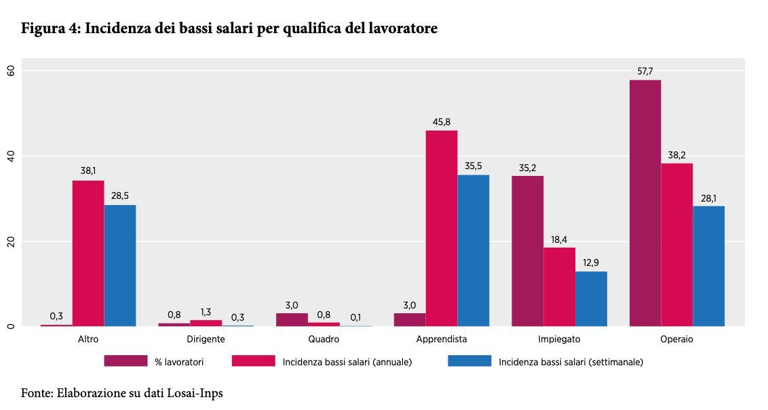
Redditi INPS in Italia:
solo apprendisti, impiegati e operai a rischio basso salario
BARBIERI & GIOACHIN
Viene definito come basso salario quello che è inferiore ad una soglia pari al 60% della mediana delle retribuzioni annuali.

Slide 26
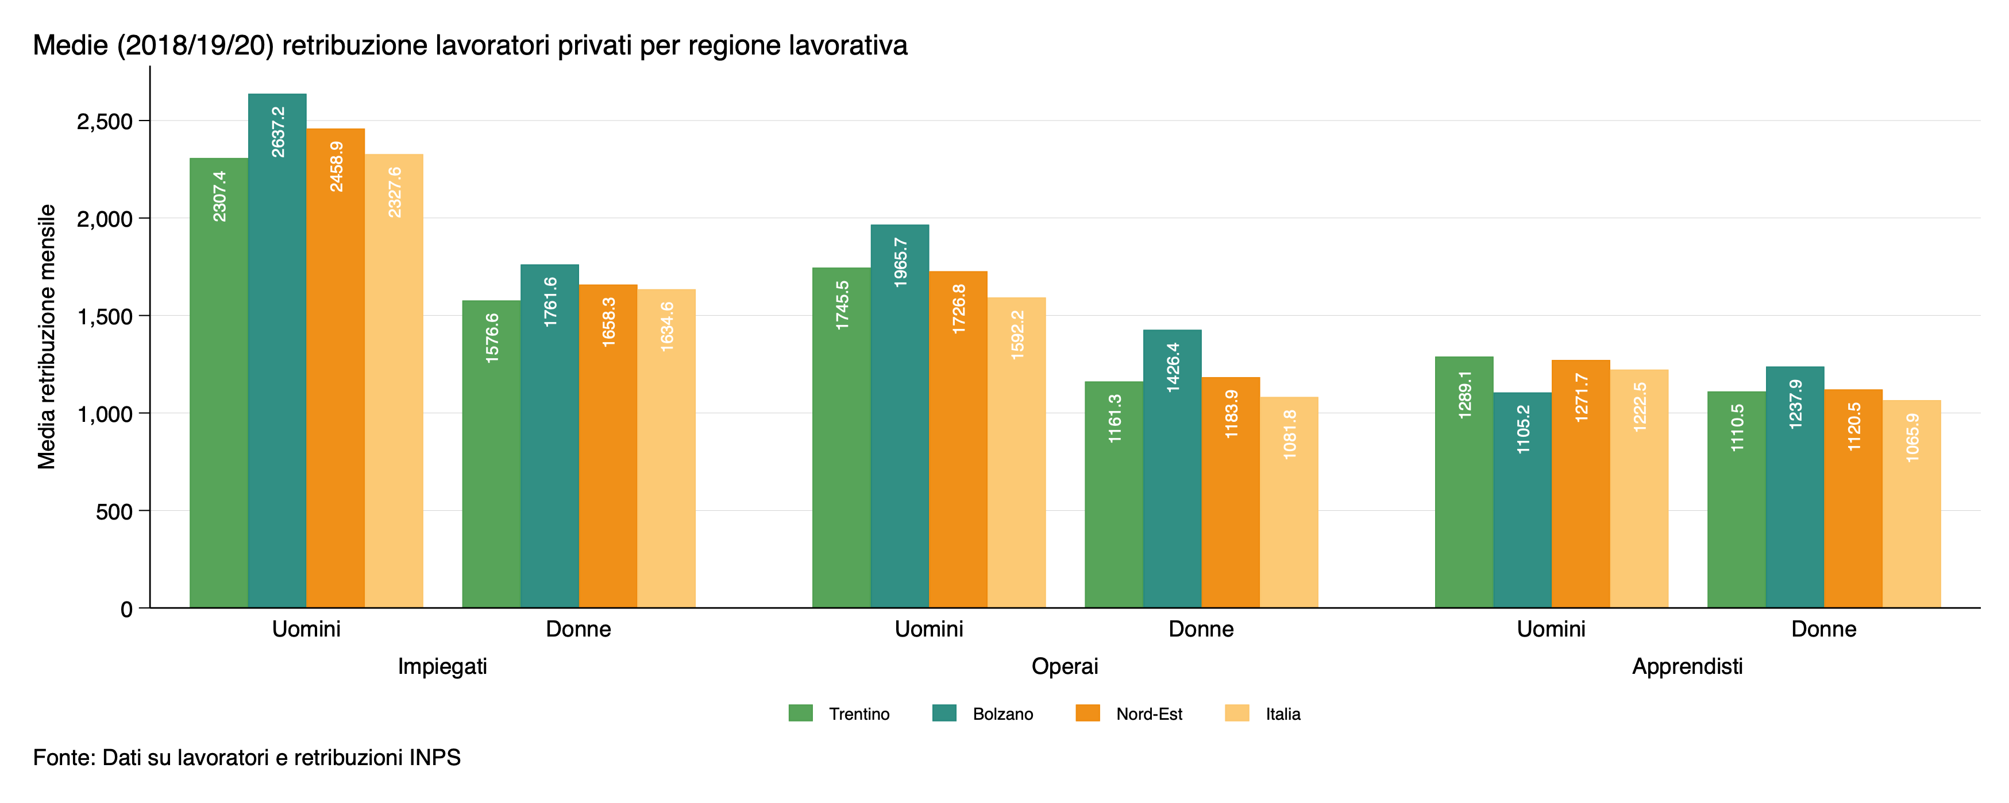
Redditi INPS in Italia - dipendenti privati:
Bolzano primeggia, Trentino a livello Italiano
BARBIERI & GIOACHIN
BZ: Apprendisti «dual» Scuola&Lavoro, sul modello tedesco. Qs abbassa i salari rispetto al contratto di apprendistato TN

Slide 27
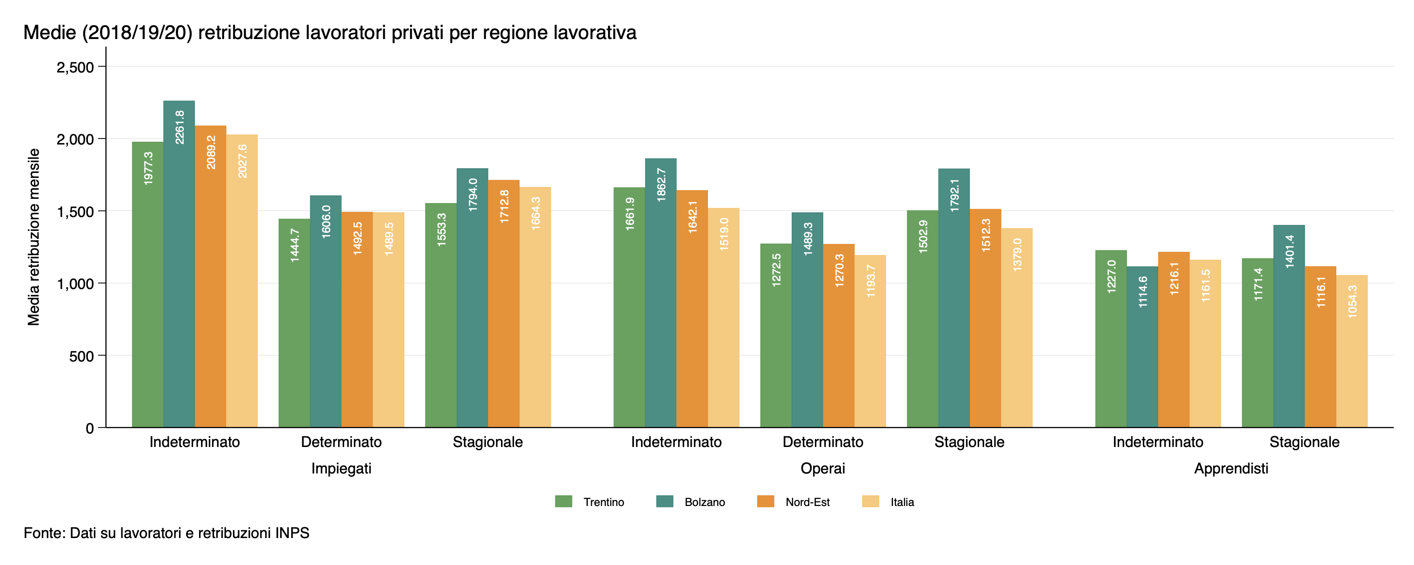
Redditi INPS in Italia - dipendenti privati:
Bolzano primeggia, Trentino a livello Italiano
BARBIERI & GIOACHIN

Slide 28
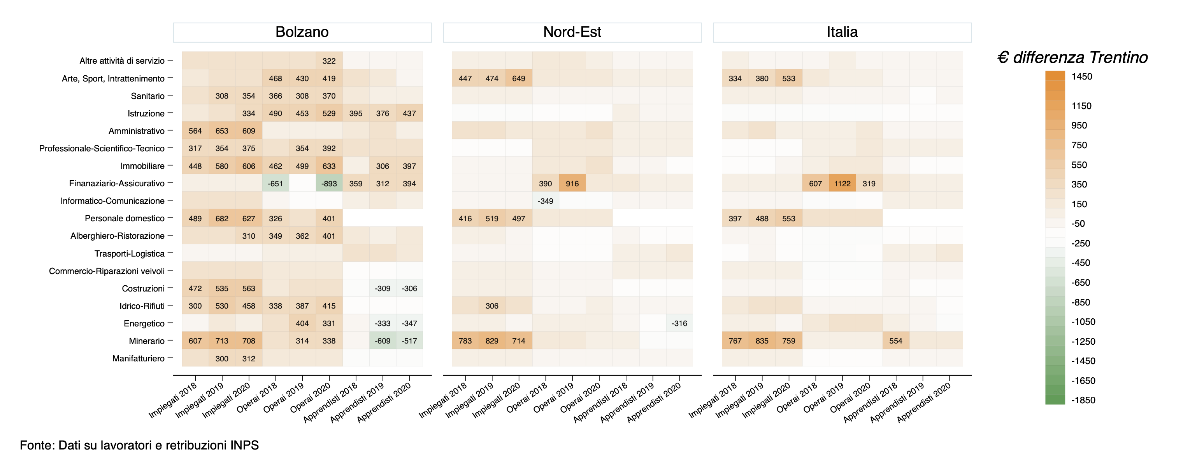
Redditi INPS in Italia - dipendenti privati:
Bolzano ha redditi maggiori del Trentino in quasi ogni settore
BARBIERI & GIOACHIN
«Dual system Tedesco»
Arancio = si guadagna di più che in Trentino
Verde = In Trentino si guadagna di più

Slide 29
2
Rischio di basso salario (decili 1/2 )
Fonte: Rilevazione forze lavoro
± 12k/anno

Slide 30
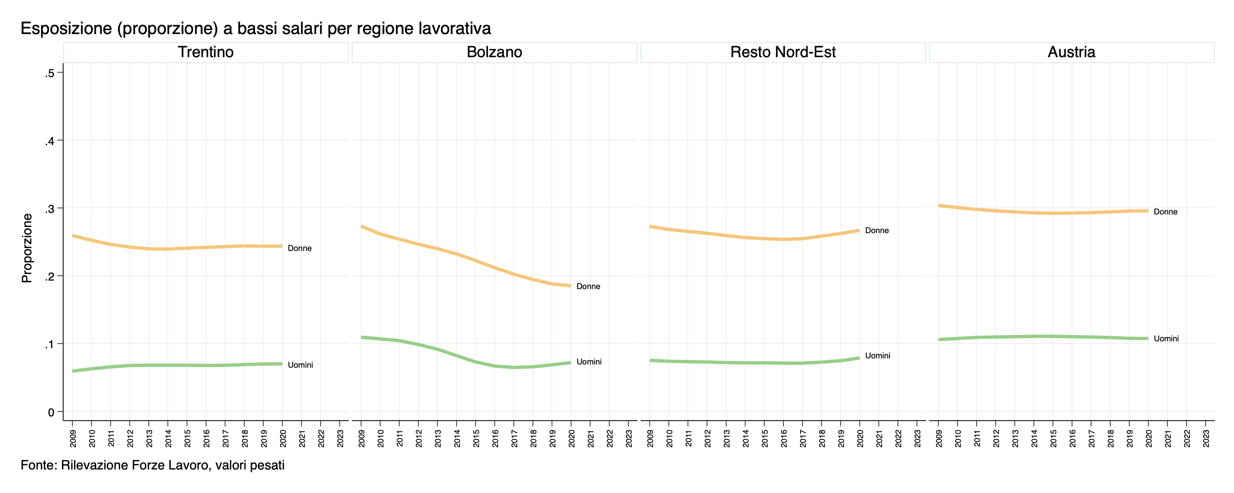
Rischio di basso salario
Socio-demografiche: Sesso
BARBIERI & GIOACHIN
Unico trend decrescente

Slide 31
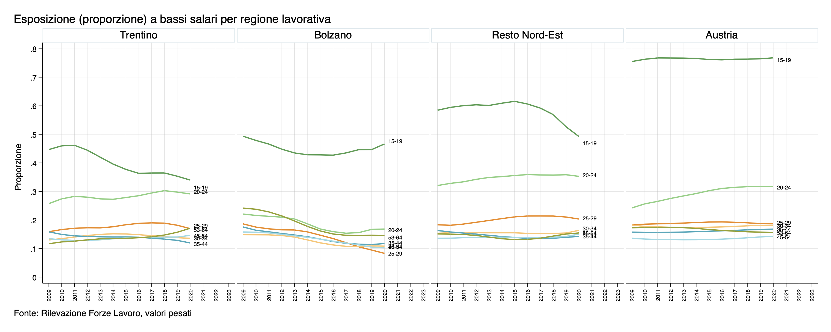
Rischio di basso salario
Socio-demografiche: Età
BARBIERI & GIOACHIN

Slide 32
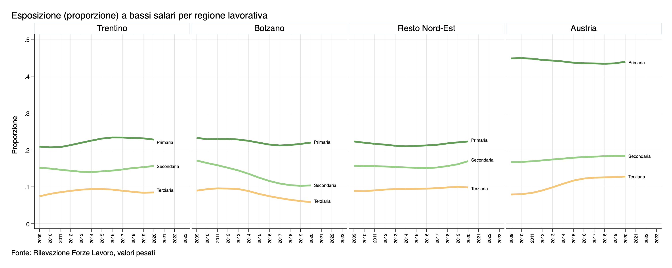
Rischio di basso salario
Socio-demografiche: Istruzione
BARBIERI & GIOACHIN

Slide 33
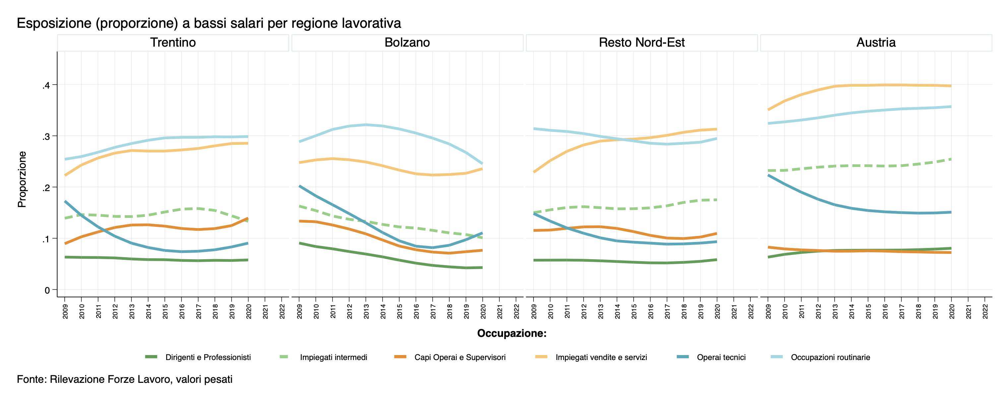
Rischio di basso salario
Classe sociale - gruppo occupazionale
BARBIERI & GIOACHIN
Working class

Slide 34
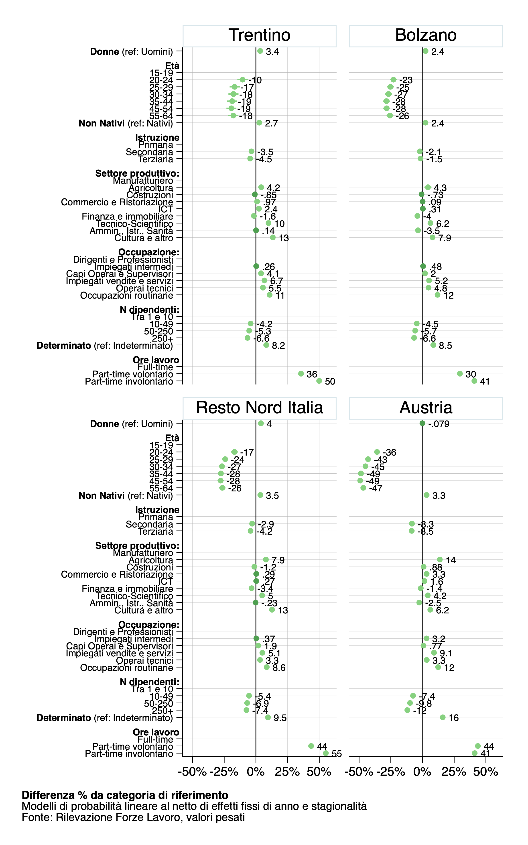
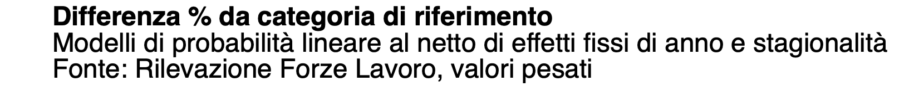
Regressione
Basso salario
BARBIERI & GIOACHIN
-
+

Slide 35
Regressione
Basso salario
BARBIERI & GIOACHIN
Al netto del ruolo degli altri fattori,
I settori produttivi più esposti sono:
Agricoltura
Professionale-Tecnico-Scientifico
(anche Università)
Cultura, arte, intrattenimento
Sempre un po' meno a BZ

Slide 36
Regressione
Basso salario
BARBIERI & GIOACHIN
Al netto del ruolo degli altri fattori,
Le forme contrattuali più esposte sono:
Determinato (uguale esposizione)
Part-time volontario
ma sopratutto involontario
Part-timer in Trentino
Più esposti che a BZ

Slide 37
3
Rischio di tempo determinato
Fonte: Rilevazione forze lavoro

Slide 38
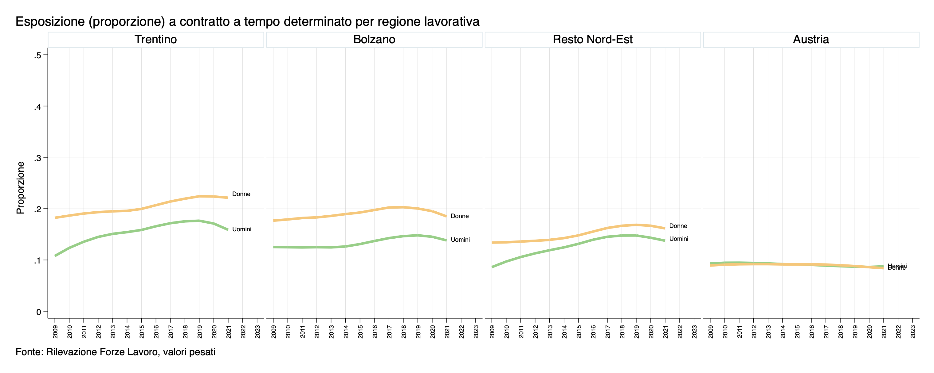
Rischio tempo determinato
Socio-demografiche: Sesso
BARBIERI & GIOACHIN
Trentino presenta livelli più alti

Slide 39
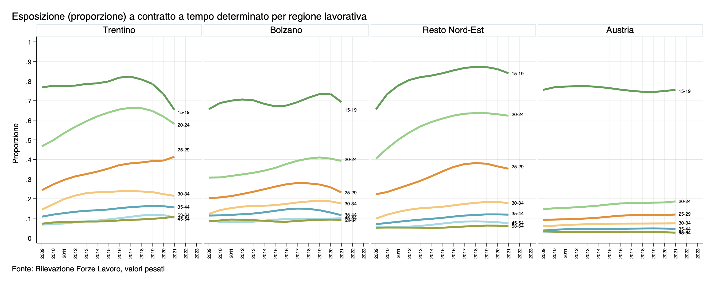
Rischio tempo determinato
Socio-demografiche: Età
BARBIERI & GIOACHIN
Prime esperienze lavorative
per laureati >25

Slide 40
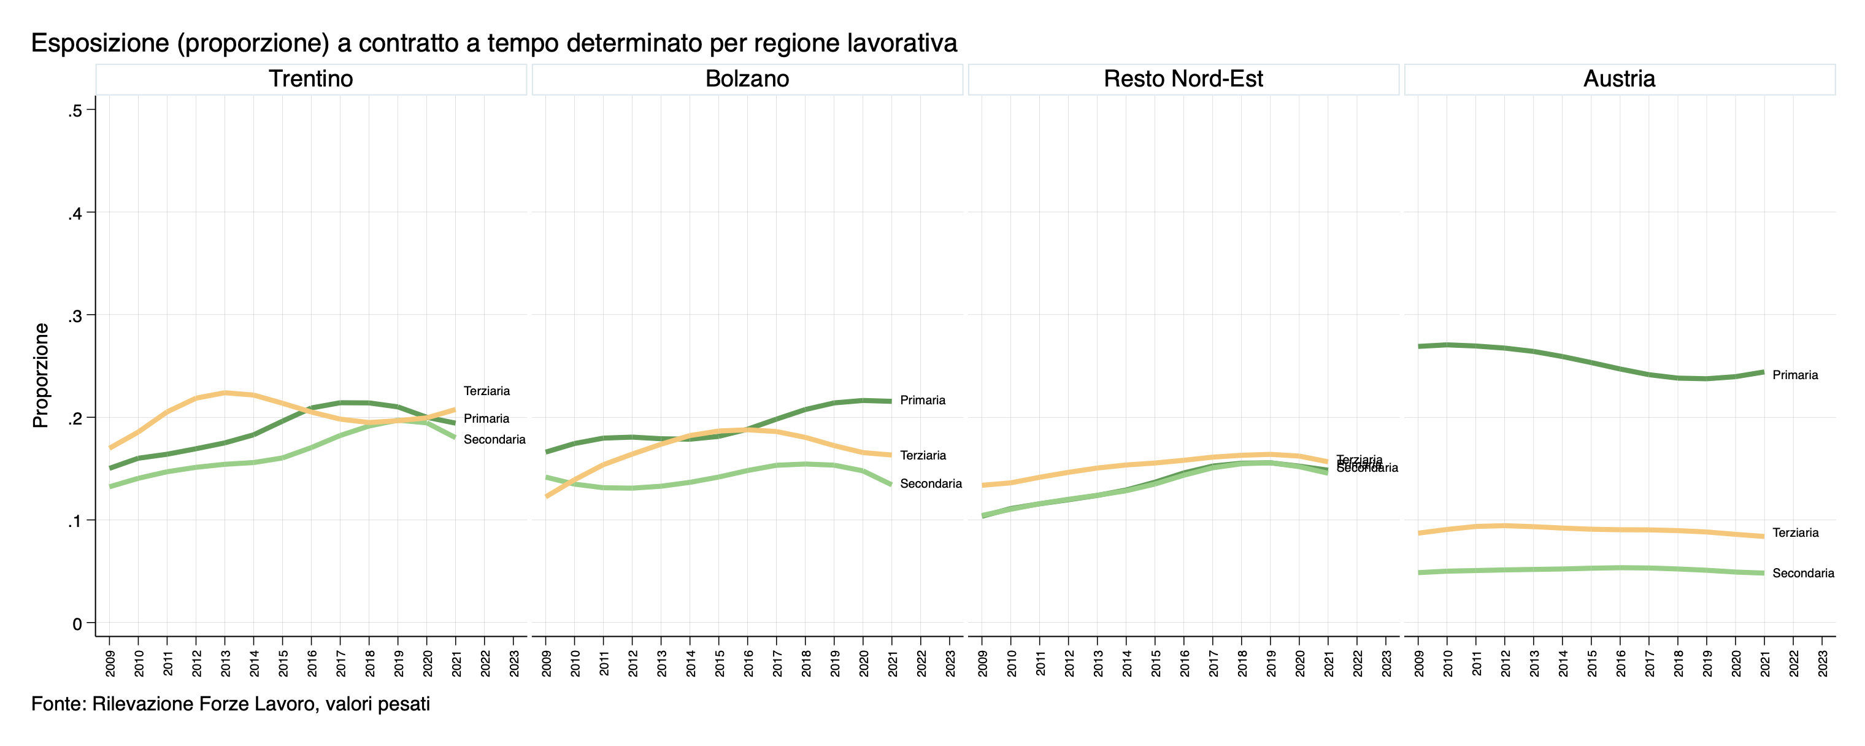
Rischio tempo determinato
Socio-demografiche: Istruzione
BARBIERI & GIOACHIN
Targetizzazione flessibilità su base skill

Slide 41
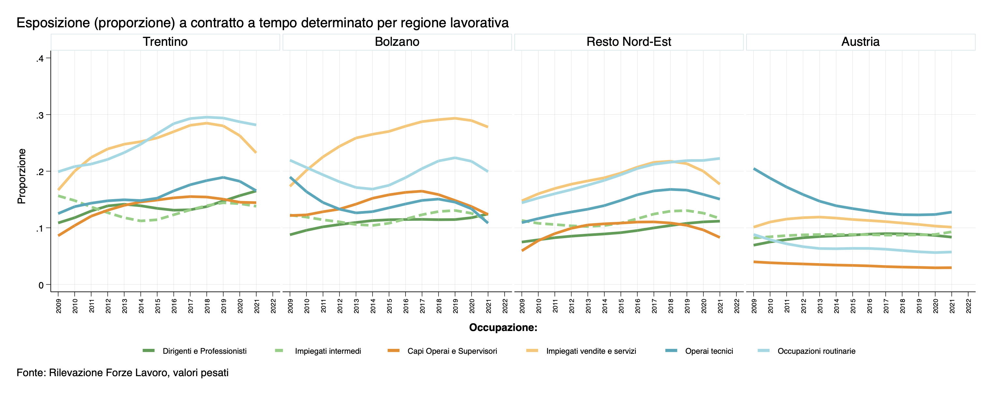
Rischio tempo determinato
Classe sociale - gruppo occupazionale
BARBIERI & GIOACHIN

Slide 42
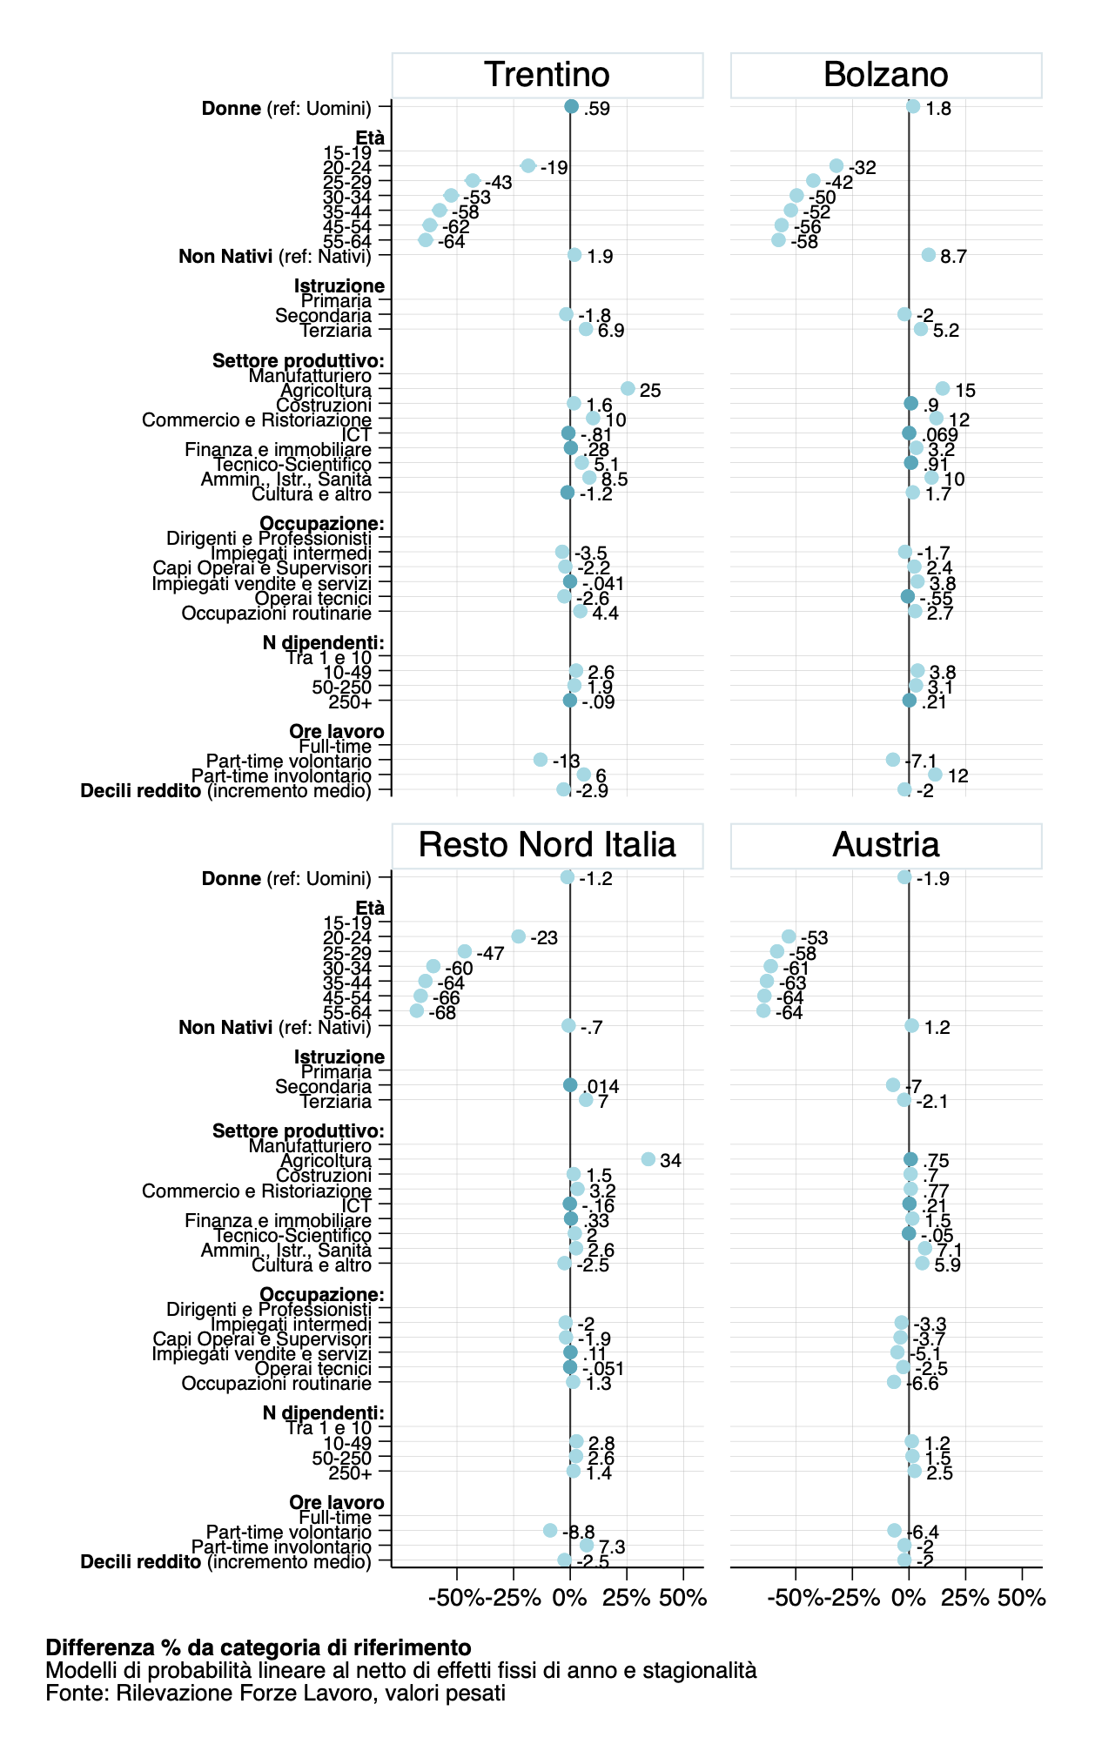
Regressione
Tempo-determinato
BARBIERI & GIOACHIN

Slide 43
Regressione
Tempo-determinato
BARBIERI & GIOACHIN
Al netto del ruolo degli altri fattori,
I settori produttivi più esposti sono:
Agricoltura
Commercio e ristorazione
Professionale-Tecnico-Scientifico
(SOLO PER TRENTINO)
Amministrativo - Pubblico
(sanità / istruzione)

Slide 44
Regressione
Tempo-determinato
BARBIERI & GIOACHIN
Al netto del ruolo degli altri fattori,
Part-time involontario il più esposto esp BZ
Part-time volontario minore rischio
tempo determinato esp in TN
Istruzione terziaria più esposta
TN + ≈7% di chi ha istruzione primaria

Slide 45
4
Rischio di tempo parziale
Fonte: Rilevazione forze lavoro

Slide 46
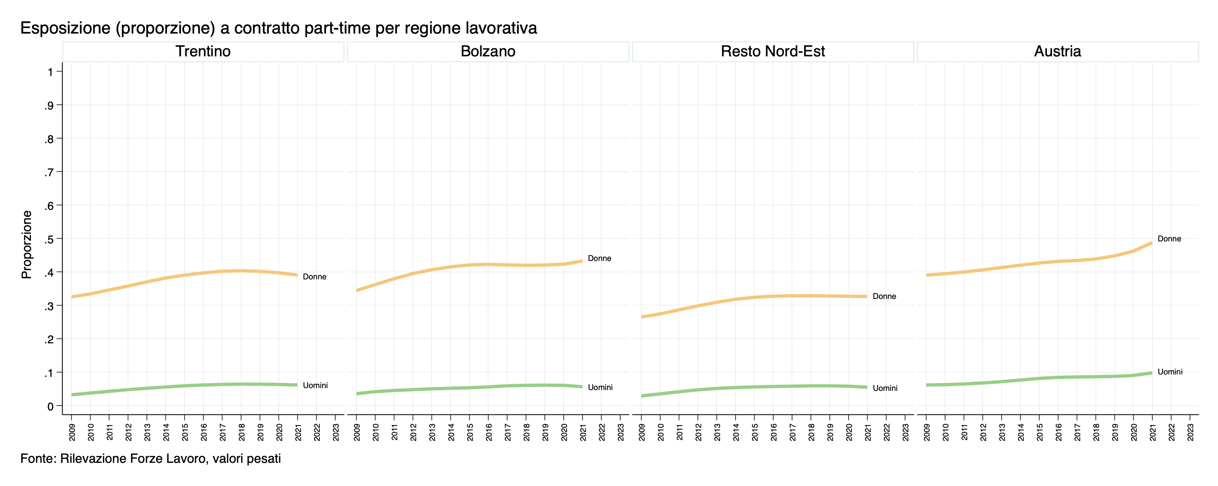
Rischio tempo parziale
Socio-demografiche: Sesso
BARBIERI & GIOACHIN

Slide 47
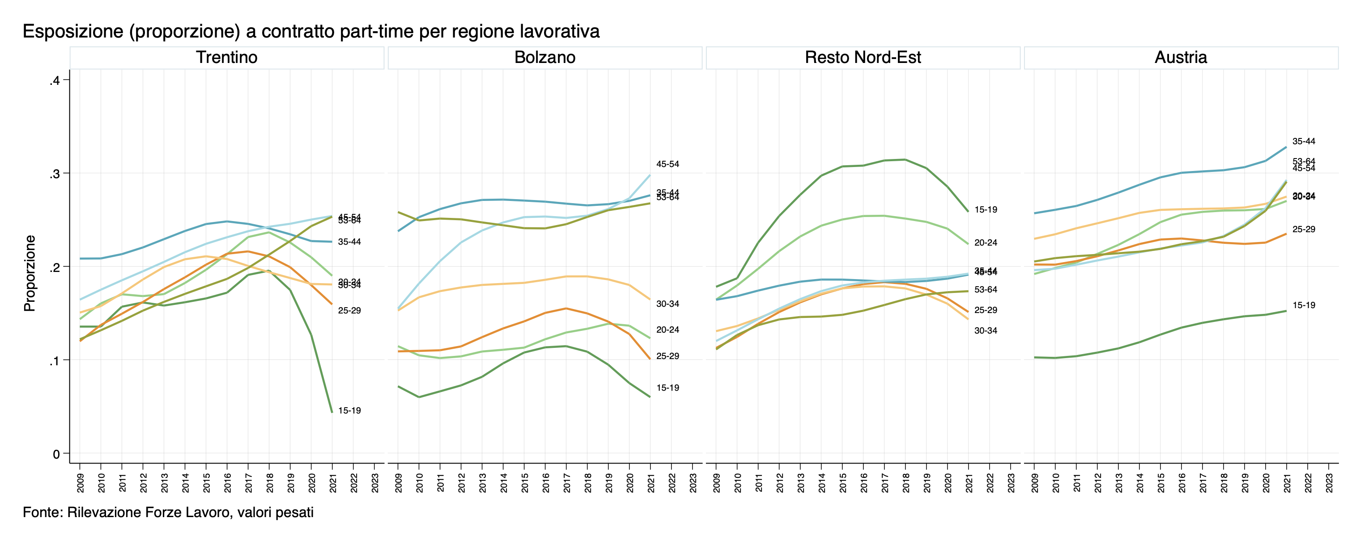
Rischio tempo parziale
Socio-demografiche: Età
BARBIERI & GIOACHIN
Fasce d’età 35+ più esposte

Slide 48
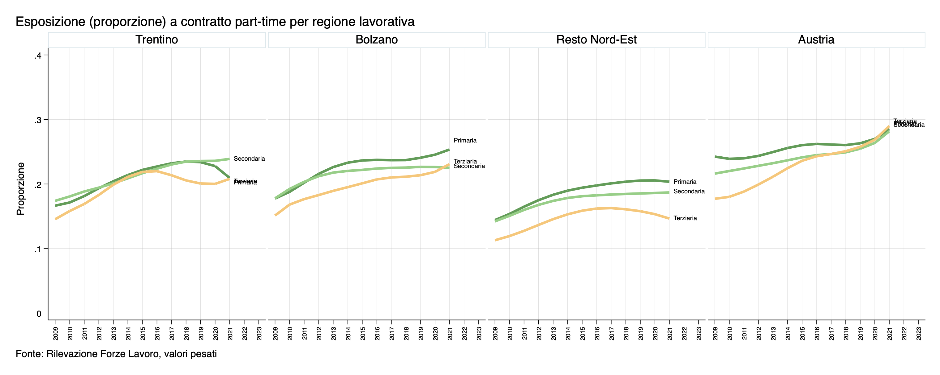
Rischio tempo parziale
Socio-demografiche: Istruzione
BARBIERI & GIOACHIN

Slide 49
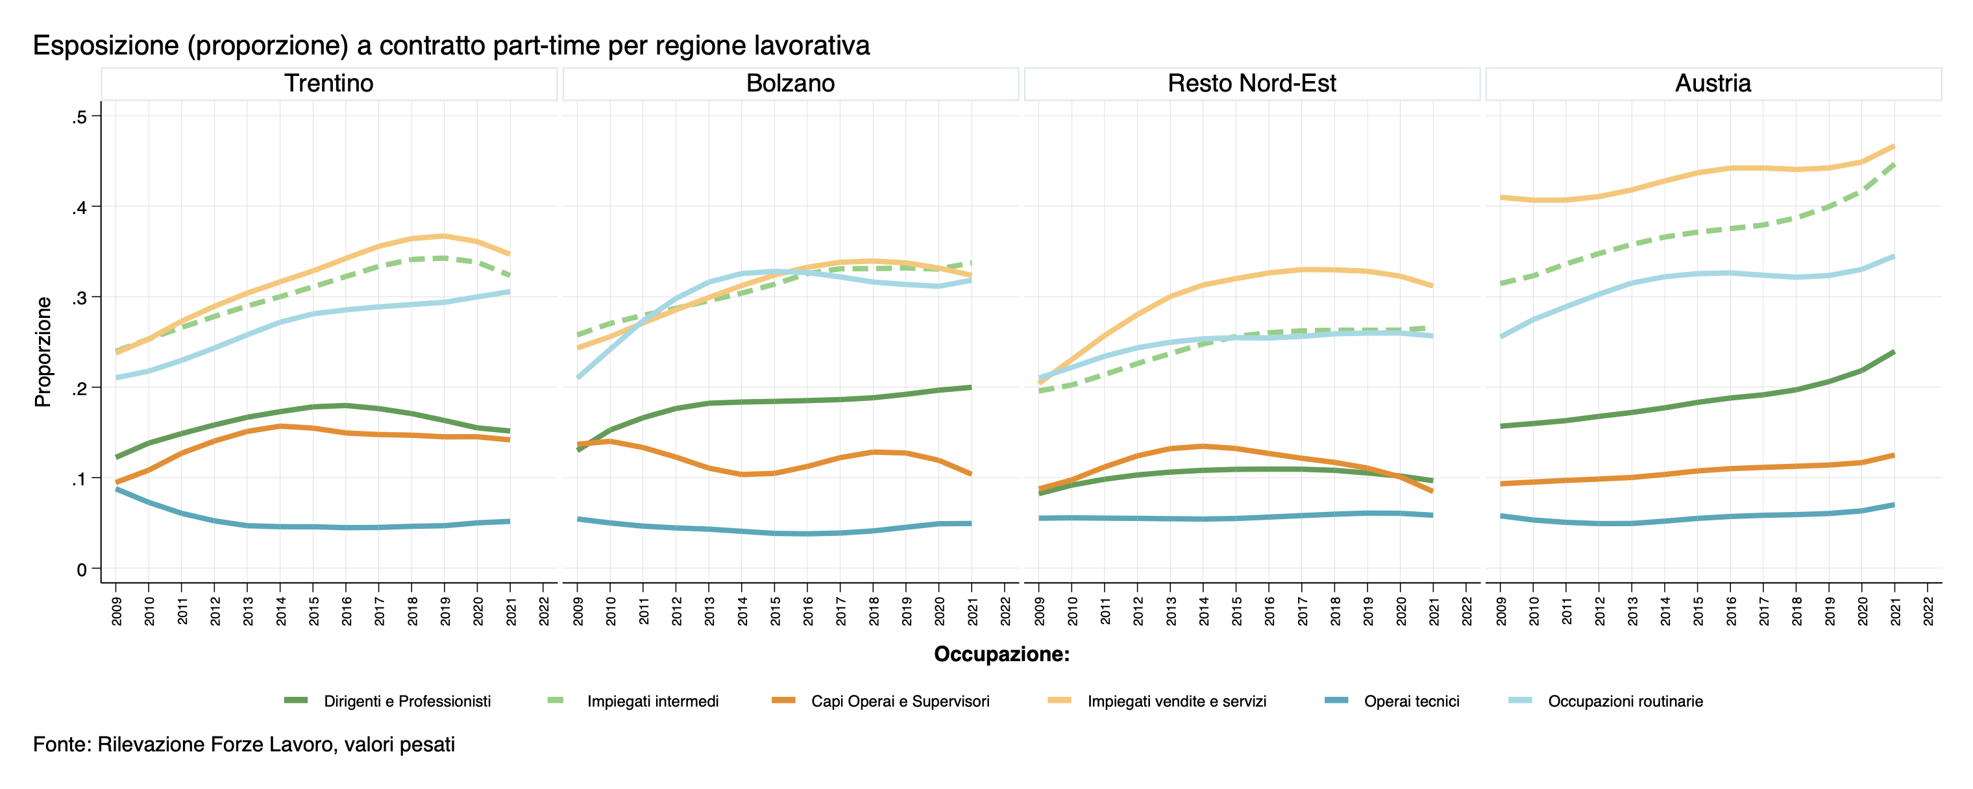
Rischio tempo parziale
Classe sociale - gruppo occupazionale
BARBIERI & GIOACHIN
Chiara differenza di genere. Anche classe media molto esposta

Slide 50
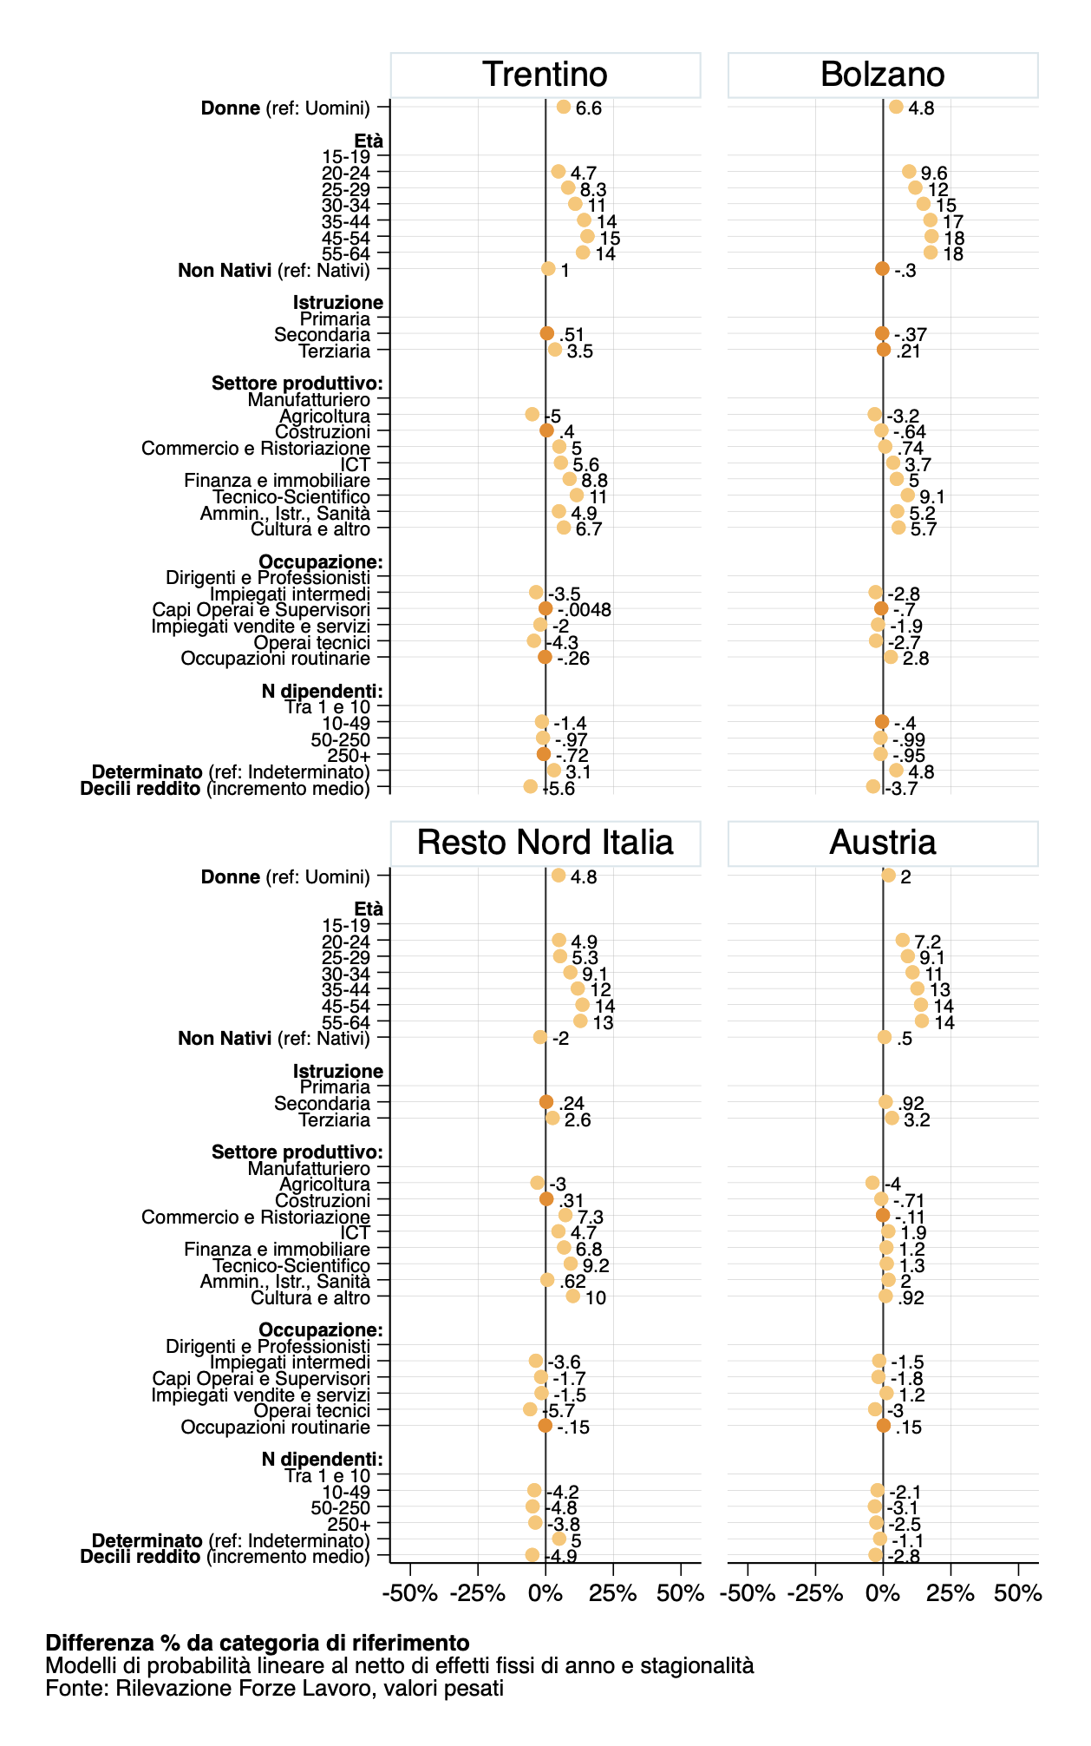
Regressione
Tempo parziale
Involontario
BARBIERI & GIOACHIN

Slide 51
Regressione
Tempo parziale
Involontario
BARBIERI & GIOACHIN
Al netto del ruolo degli altri fattori,
I settori produttivi più esposti sono:
Commercio e ristorazione,
ICT, Finanza e immobiliare
Professionale-Tecnico-Scientifico
TRENTINO SEMPRE PIÙ ESPOSTO DI BZ
PER PART-TIME INVOLONTARIO

Slide 52
4
Analisi dei profili
Fonte: Rilevazione forze lavoro

Slide 53
Analisi dei profili in punti
BARBIERI & GIOACHIN
  Modelli di regressione multivariati: il ruolo di ogni caratteristica nel predire esposizione (probabilità) a rischi al netto dell’influenza esercitata dalle altre caratteristiche considerate
  Pr(Y) = 𝛼 + β Xn+ ANNOFE + MESEFE + 𝜀
  la probabilità di esperire rischio Y è data dalla funzione composta dai vettori (variabili) sopra indicati al netto di effetti fissi di periodo e di stagionalità.
A partire dall’equazione presentata siamo in grado di predire delle probabilità condizionali per profili individuali in ogni contesto analizzato :
  ➞ Uomo 45+, Istruzione Primaria, Operaio, Insider (tempo indeterminato - full-time)
  ➞ Uomo 25/35, Istruzione Terziaria, Professionista, Outsider (tempo determinato)
  ➞ Uomo 25/35, Istruzione Secondaria, Impiegato in mansioni di routine
  ➞ Donna 45+, Istruzione Primaria, Classe media impiegatizia, Insider
  ➞ Donna 25/35, Istruzione Terziaria, Professionista, Outsider
  ➞ Donna 25/35, Istruzione Secondaria, Impiegato in vendite o servizi
SALARI IN TRENTINO

Slide 54
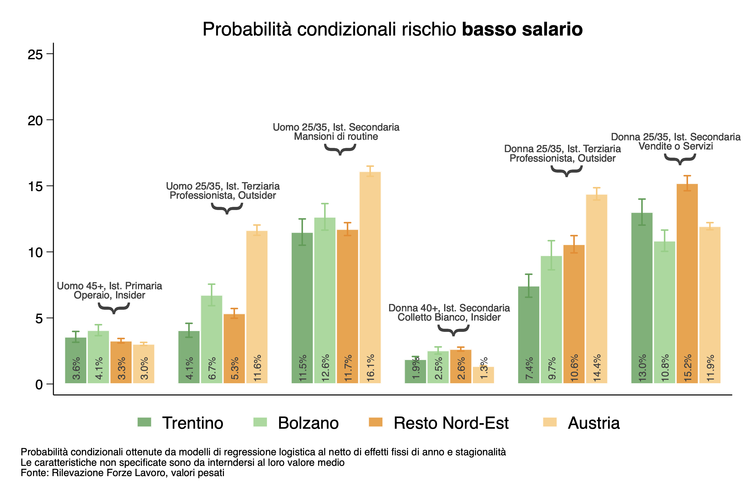
BARBIERI & GIOACHIN
Basso salario: no particolari differenze
SALARI IN TRENTINO

Slide 55
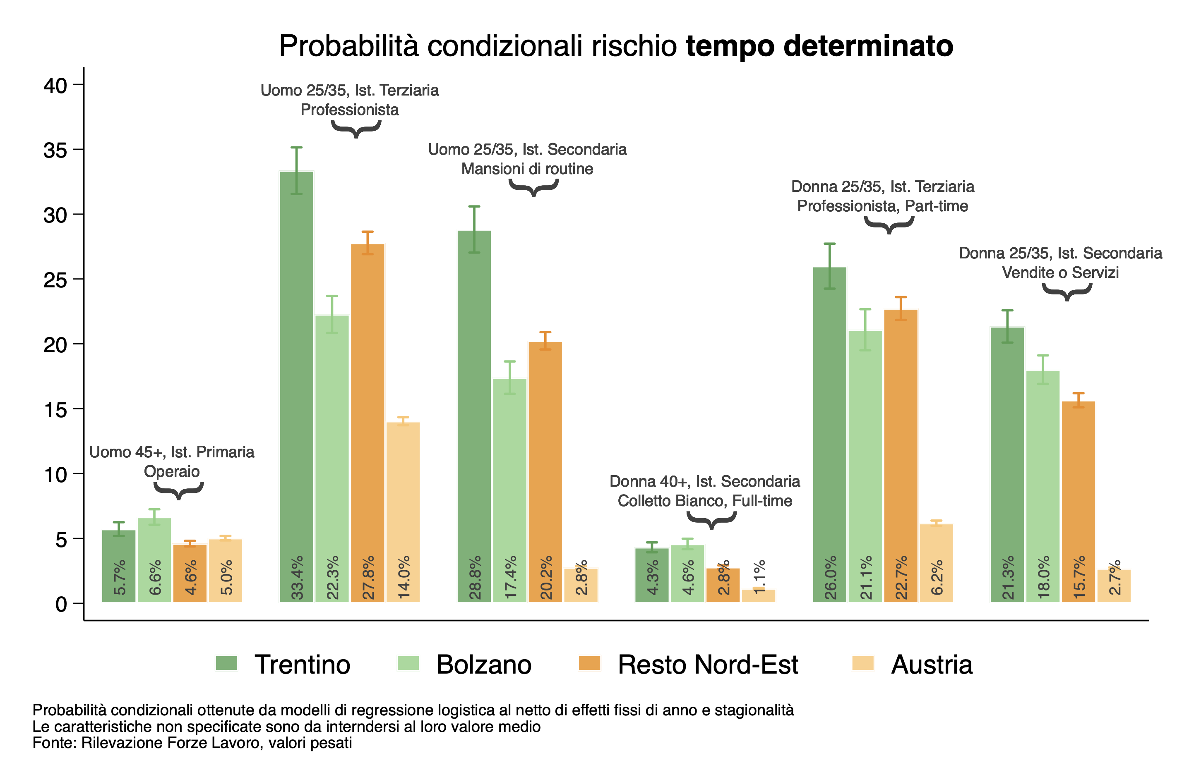
BARBIERI & GIOACHIN
Tempo determinato: Trentini (giovani) più esposti
SALARI IN TRENTINO

Slide 56
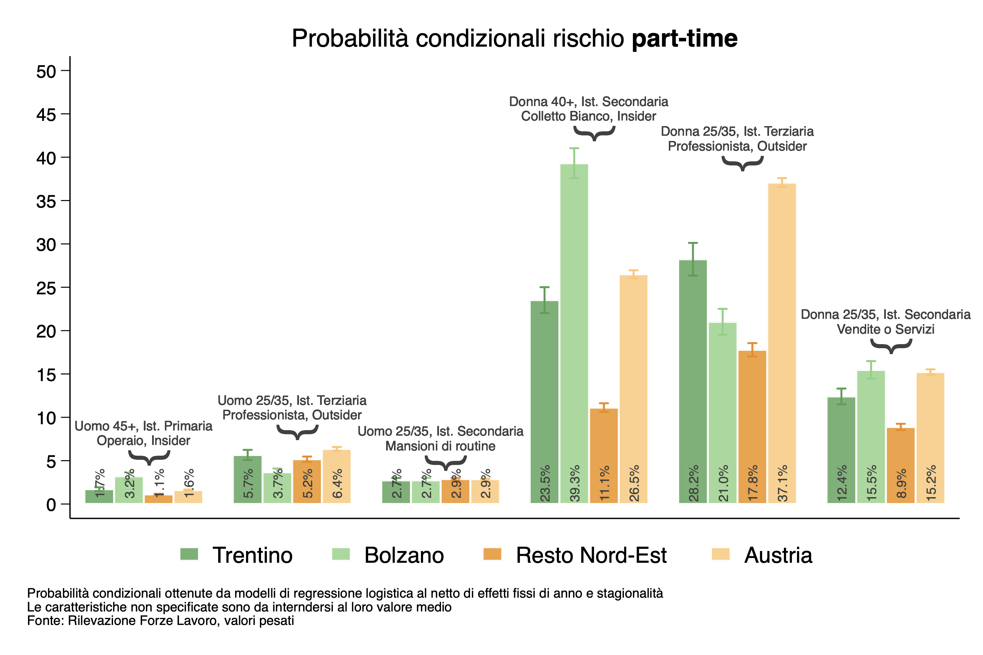
BARBIERI & GIOACHIN
Part-time: una questione di genere
SALARI IN TRENTINO

Slide 57

Giovani, università e
domanda di mercato
➞ I Giovani in Trentino mostrano livelli più alti di instabilità e atipicità anche tra i laureati.
➞ Il mercato del lavoro Trentino si mostra meno ospitale per i giovani formati nel nostro territorio (sopratutto se vengono da fuori regione ma non solo)
➞ Formarsi a TN per poi tornare fuori regione: minore rischio di incertezza lavorativa (tempo determinato) e maggiori stipendi

Slide 58
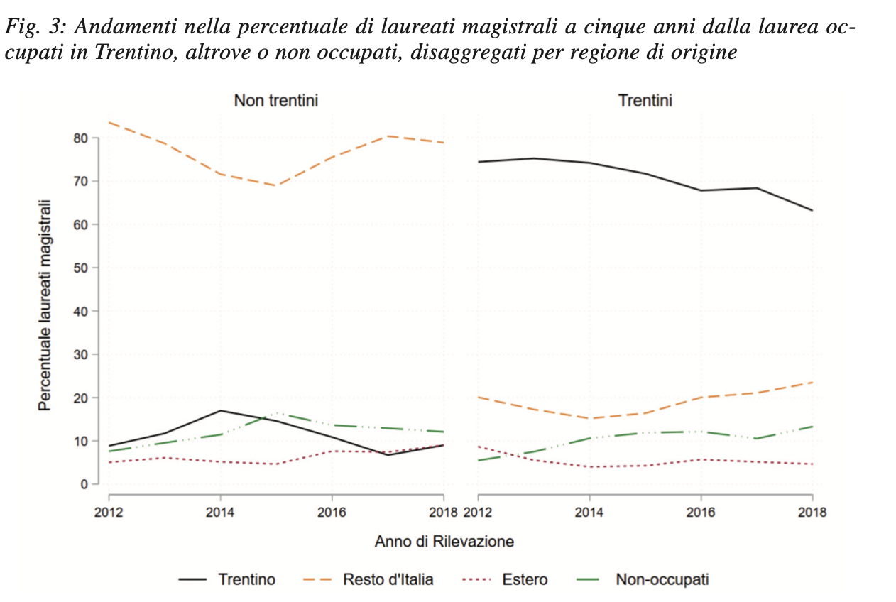
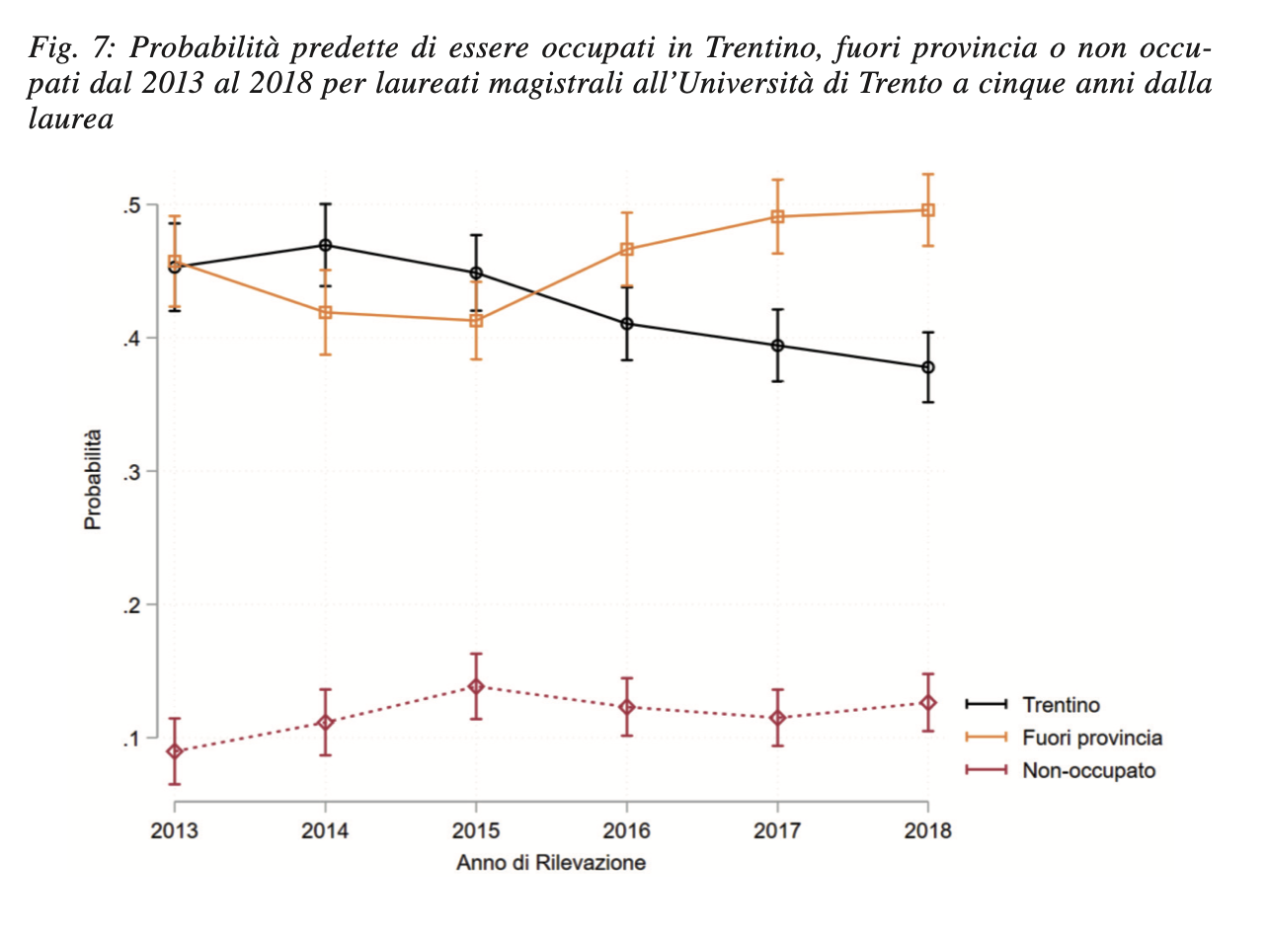
Giovani, università e domanda di mercato
Inversione di marcia

Slide 59
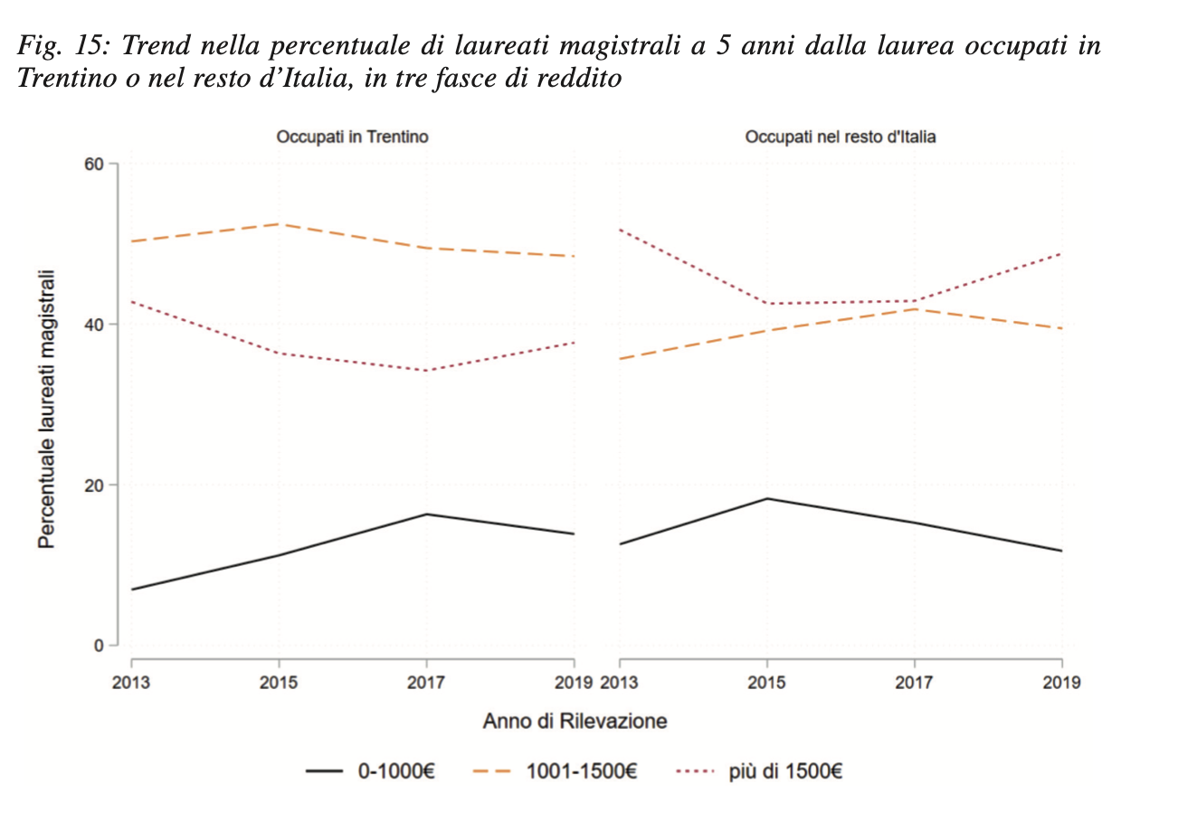
Giovani, università e domanda di mercato
Fuori regione: >50% >1500€
A TN dopo 5 anni >50% tra 1000 e 1500€
Fuori regione: >1500€

Slide 60
Conclusioni
La necessità di monitorare le diseguaglianze
e come farlo al meglio

Slide 61
Recap
BARBIERI & GIOACHIN
  DIFFERENZE NEI REDDITI:
  ➞ Dai dati sui redditi emerge che nell’impiego privato, operai e impiegati Trentini
  ricevono salari più in linea con la media Italiana che non con BZ.
  ➞ Rispetto a Bolzano, i lavoratori Trentini ricevono da 300€ a 700€ in meno.
  Sia in caso di contratti permanenti che di apprendisti e circa in ogni settore produttivo
  ➞ Nel settore pubblico le differenze sono minori fatta eccezione in Università
SALARI IN TRENTINO

Slide 62
BARBIERI & GIOACHIN
  DIFFERENZE NEI RISCHI DEL MERCATO DEL LAVORO:
  ➞ Rispetto al rischio di basso salario, dati di survey Istat FL mostrano un buono stato di salute del MDL trentino, senza particolari differenze. Ovviamente outsiders, classe lavoratrice, settori culturali, agricoli commercio e vendite più colpiti.
  ➞ Rispetto al rischio di tempo determinato, troviamo giovani anche istruiti e in occupazioni ad alto livello particolarmente esposti a contratti atipici. Molto più rispetto a BZ e Nord-Est.
  ➞ Risultati in linea con incapacità MdL Trentino di offrire sicurezza e competitività anche nel mercato del lavoro dei laureati. Chi viene da fuori a formarsi torna fuori per lavorare
  ➞ Rispetto al rischio di part-time, il rischio è particolarmente concentrato tra le donne in fasce di età più avanzate (riconciliazione lavoro-famiglia con sacrifici) e in occupazioni di basso livello
  ➞ Comparazione internazionale dimostra ruolo assetto istituzionale:
  differente targetizzazione contratti flessibili; uso maggiore del part-time tra le donne…
SALARI IN TRENTINO

Slide 63
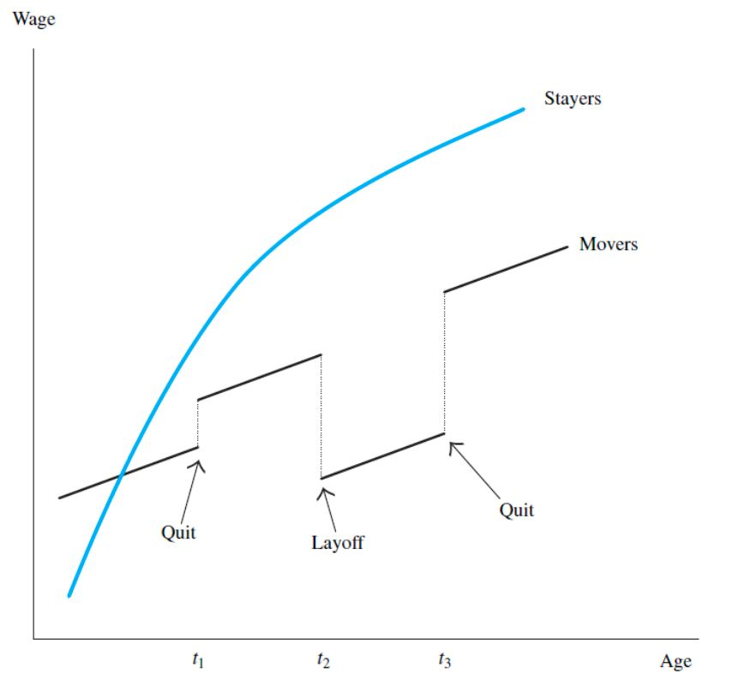
È importante monitorare costantemente differenze, diseguaglianze e instabilità nel nostro territorio e non a spot. Per ora i dati sono limitati:
BARBIERI & GIOACHIN
  ➞ Dati INPS troppo aggregati: non è possibile studio di eterogeneità
  ➞ Dati LFS hanno buona numerosità ma mancano dati di reddito, informazioni su azienda e componente longitudinale
  ➞ Altri dati di survey disponibili hanno campioni limitati (e.g EU/IT-SILC; Indagine Banca d’Italia)
SALARI IN TRENTINO
  * Con dati a livello longitudinale sarebbe possibile sstudiare dinamiche di entrata/uscita nel MdL
  * Ruolo di rischi lungo il percorso di vita / lavorativo
  * Migliore identificazione di categorie a rischio e/o discriminate

Slide 64
Cosa servirebbe?
BARBIERI & GIOACHIN
  ➞ INPS LOSAI: redditi dichiarati a livello individuale per l’intero percorso retributivo
  ➞ Match EMPLOYER-EMPLOYEE: informazioni sulle aziende e possibilità di seguire lavoratori tra aziende
  ➞ Fonti già a disposizione: informazioni di registro (no problemi di misurazione)
  come per esempio info cassa edile per lavoratori edili
SALARI IN TRENTINO

